Slide 1
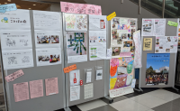
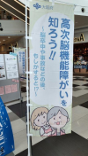
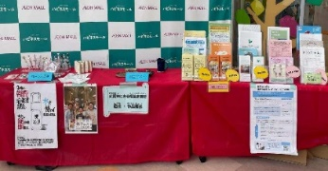
議題２ 高次脳機能障がいの理解促進に向けた普及啓発について
資料２
１．普及啓発イベント①
・府民を対象とし、集客施設においてイベントを実施。
・イオン株式会社との包括連携協定に基づく公民連携の取組みとして、イオンモールにて実施。
時期 | 会場 | 内容
令和２年２月９日（日） 午前10時～午後４時 | イオンモール大日（守口市） | ・ハンドベル演奏会 ・ミニクイズ ・もずやんとの撮影会 ・リーフレット配布 ・相談ブース ・工作コーナー
令和３年７月10日（土） 午後１時～午後４時 | イオンモール北花田（堺市） | ・パネル展示 ・ミニクイズ ・事業所の作品展示 ・相談ブース ・啓発グッズ（クリアファイル）・リーフレット配布
令和４年６月４日(土) 午前10時～午後４時 | イオンモール日根野（泉佐野市） | ・事業所の作品展示 ・ミニ講義・脳トレ体験 ・もずやんとの撮影会 ・啓発グッズ（うちわ）配布 ・相談ブース
令和５年６月18日（日） 午前10時～午後４時 | イオンモール茨木（茨木市) | ・事業所の作品展示 ・相談ブース ・もずやん・ミャクミャクとの撮影会 ・万博ブース ・ミニ講義・脳トレ体験 ・屋台(輪投げ、お菓子掴み) ・啓発グッズ（うちわ、クリアファイル）配布
令和６年６月８日(土) 午前10時～午後４時 | イオンモール鶴見緑地 （大阪市鶴見区) | ・事業所の作品展示 ・相談ブース ・もずやん・ミャクミャクとの撮影会 ・万博ブース ・ミニ講義・脳トレ体験 ・屋台(輪投げ、お菓子掴み) ・啓発グッズ（うちわ、クリアファイル、付箋）配布
令和7年６月14日(土) 午前10時～午後3時 | イオンモール四條畷（四條畷市) | ・事業所の作品展示 ・相談ブース ・もずやん・ミャクミャクとの撮影会 ・万博ブース ・ミニ講義・脳トレ体験 ・啓発動画上映 ・脳を鍛えるゲームコーナー ・啓発グッズ（うちわ、ティッシュ、クリアファイル）配布

Slide 2
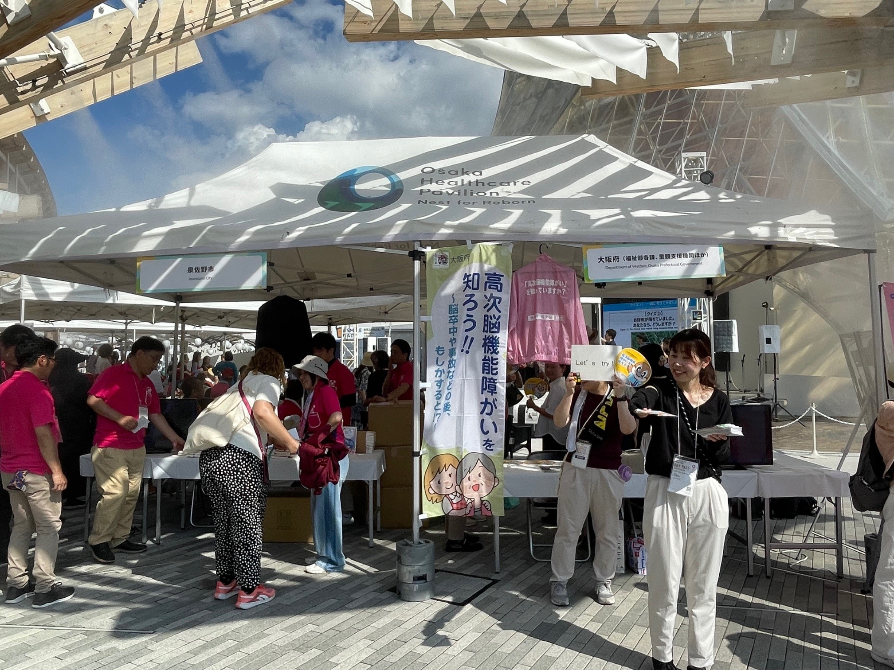
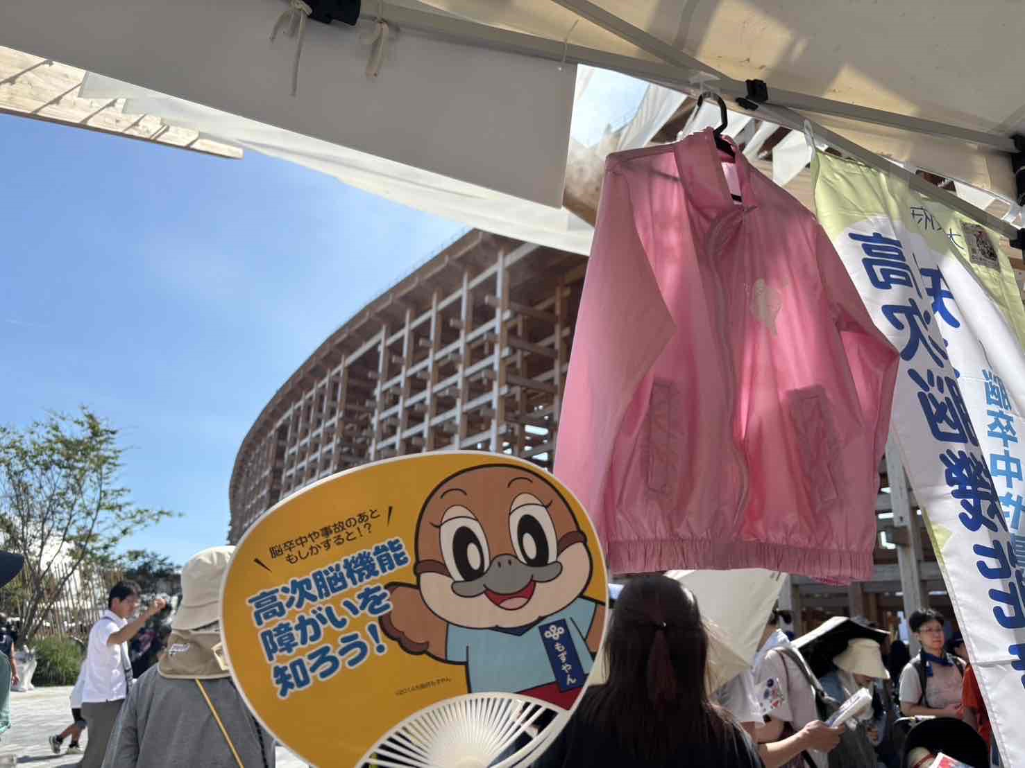
議題２ 高次脳機能障がいの理解促進に向けた普及啓発について
資料２
１．普及啓発イベント②
イベント： 「OSAKAから地域共生の未来をつくる」プロジェクト
開催日時：令和7年9月15日（月・祝） ９時～１４時半
開催場所：2025大阪・関西万博 大阪ヘルスケアパビリオン前
ポスター掲示等取組紹介を行い、来場者に高次脳機能障がいを知ってもらうきっかけ作りを行った。

Slide 3
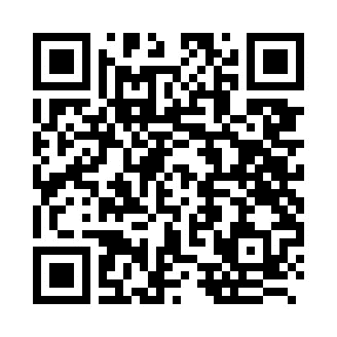
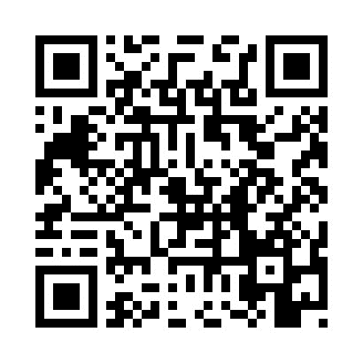
議題２ 高次脳機能障がいの理解促進に向けた普及啓発について
資料２
２．普及啓発用ツール
・普及啓発を行うため、府民や支援者等が、いつでも気軽に知識を習得することができるような普及啓発用ツールの作成・
公開に向け、令和７年８月及び令和８年１月（予定）の計２回、外部有識者を交えた検討会を開催。
・検討員から、高次脳機能障がいのある方の実態に基づいたものも踏まえ、様々な意見をいただきながら、令和８年３月
に、⑤と⑥の２本の動画を公開予定。動画制作にあたっては、しぶやちあき氏からイラスト提供。
・令和7年度に作成する動画のテーマは下記のとおり。
あわせて、市町村の待合スペース等で放映いただくためのショート動画を作成し、市町村に照会の上、放映を依頼予定。
・令和８年度は⑦について、外部有識者の検討員の意見を聞きながら制作予定。
【参考】
作成年度 | タイトル | 内容
令和５年度 | ①事故や脳の病気のあともしかすると… | 症状、高次脳機能障がいの説明、 相談窓口の紹介
令和５年度 | ②診断してもらうには ～発達障がい・認知症との違い～ | 診断基準や流れ、 他障がいとの共通点や違い
令和６年度 | ③家庭内でこんなことありませんか？ ～事故や脳の病気のあともしかすると～ | 症状、対応方法、 当事者・家族の会紹介
令和６年度 | ④買い物先・役所・銀行でこんなことありませんか？ ～事故や脳の病気のあともしかすると～ | 症状、対応方法、 福祉サービス紹介
令和７年度 | ⑤職場でこんなことありませんか？ ～事故や脳の病気のあともしかすると～ | 症状、対応方法、就労支援
令和７年度 | ⑥学校でこんなことありませんか？ ～事故や脳の病気のあともしかすると～ | 症状、対応方法、合理的配慮
令和８年度 | ⑦当事者・家族からのメッセージ | 今後検討
令和6年度③
（R7.3公開）
令和6年度④
（R7.3公開）

Slide 4
議題２ 高次脳機能障がいの理解促進に向けた普及啓発について
資料２
３．大阪高次脳機能障がいリハビリテーション講習会
・本講習会は、一般社団法人 日本損害保険協会の助成を受けて実施。
講習会の開催を通じて、当事者とその家族、支援者等への情報提供や情報交換の場を提供することが目的。
また、医療・福祉などの関連専門職、当事者・家族などを中心に構成する「リハビリテーション講習会実行委員会」を
設置し、講習会の企画・運営を行うこととなっており、大阪府も普及啓発の一環として協力。
・令和７年度実施の講習会については下記の予定。
タイトル ：第６回大阪高次脳機能障がいリハビリテーション講習会
開催方法：大阪シティアカデミー第４会議室での対面開催 及び YouTubeでのオンデマンド配信
開催日時：令和7年11月30日（日） 14時15分～16時
※録画・編集したものを令和7年12月中旬ごろからYouTube限定公開
内容 ：①高次脳機能障がいに関する基礎講座
②当事者と家族による体験談
参加者 ：会場60名定員、webは定員なし（いずれも事前申込制）

Slide 5
議題２ 高次脳機能障がいの理解促進に向けた普及啓発について
資料２
資料２
４．令和７年度大阪府高次脳機能障がい支援者養成研修
目的 高次脳機能障がいについての知識を得ることやその障がい特性を理解することで、高次脳機能障がいの
障がい特性に応じた支援を実施できる、障がい福祉サービス事業所等に従事する支援者の養成。
実施期間 ＜基礎研修＞講義：令和７年８月１４日～８月２７日 演習：令和７年９月９日もしくは９月１１日
＜実践研修＞講義：令和７年９月１２日～９月２６日 演習：令和７年１０月９日もしくは１０月１７日
対象 以下全ての要件を満たす方
・原則、基礎研修と実践研修のすべてのカリキュラムを受講できる方。
・区分 A：大阪府内の障がい福祉サービス事業所（就労移行支援、就労継続支援 A 型・B 型、就労選択
支援、生活介護、自立訓練、共同生活援助、施設入所支援等）に所属する職員。
・区分 B：大阪府内の計画相談支援、障がい児相談支援を実施する事業所に所属する職員。
定員 １２０名
場所 講義はオンデマンド配信。演習はたかつガーデン地下２階「アジサイ」にて実施。
受講料 基礎・実践 各4,000円
修了証書 全カリキュラムを修了した受講者には、国が実施要綱で定める標準的なカリキュラムと同等の内容である
として、「これに準ずるものとして都道府県知事が認める研修」の修了証書を大阪府知事名で交付。

Slide 6
議題２ 高次脳機能障がいの理解促進に向けた普及啓発について
資料２
資料２
４．令和７年度大阪府高次脳機能障がい支援者養成研修
令和７年度実施における前年度からの変更点
 | 令和６年度 | 令和７年度 | 令和7年度
定員 | 100名 ※基礎・実践セットでの受講が要件 | 120名 ※基礎・実践セットでの受講が要件
講義 | 国立障害者リハビリテーションセンター 発行の研修パッケージを使用 | 基礎 | 大阪府が講師を選定し、講義動画を収録
 |  | 実践 | 国立障害者リハビリテーションセンター発行の研修パッケージを使用（R8年度収録予定）
演習 | ・国立障害者リハビリテーションセンター 発行の研修パッケージを使用 ・ファシリテーターの配置なし | ・資料については、演習講師にて作成 ・2グループに1人ファシリテーターを配置 | ・資料については、演習講師にて作成 ・2グループに1人ファシリテーターを配置
受講料 | 無料 ※令和７年度以降の本研修の講師等として協力いただく支援者の養成を目的として実施 | 基礎・実践 各4,000円 | 4,000円

